Slide 1




开展朋辈式心理辅导
守护学生的情绪绿码
MENTAL HEALTH
武进区星韵学校
汇报人：周洁

Slide 2

目录
CONTENTS
01.朋辈式心理辅导的概念
02.小学阶段开展朋辈式心理辅导的可行性分析
03.小学阶段开展朋辈式心理辅导的实施途径
04.小学阶段开展朋辈式心理辅导的效果与意义

Slide 3


PART ONE
01.
朋辈式心理辅导的概念

Slide 4

01. 朋辈式心理辅导的概念
所谓“朋辈”，简单地说就是朋友、同辈，“朋辈群体”即一群年纪相仿，关系要好的伙伴。
朋辈式心理辅导是由朋辈辅导衍生出来的概念，具体指年龄相当者对周围需要心理辅导的同学和朋友给予心理开导、安慰和支持，提供一种具有心理辅导功能的帮助。

Slide 5
PART TWO
02.
小学阶段开展朋辈式心理辅导的可行性分析

Slide 6

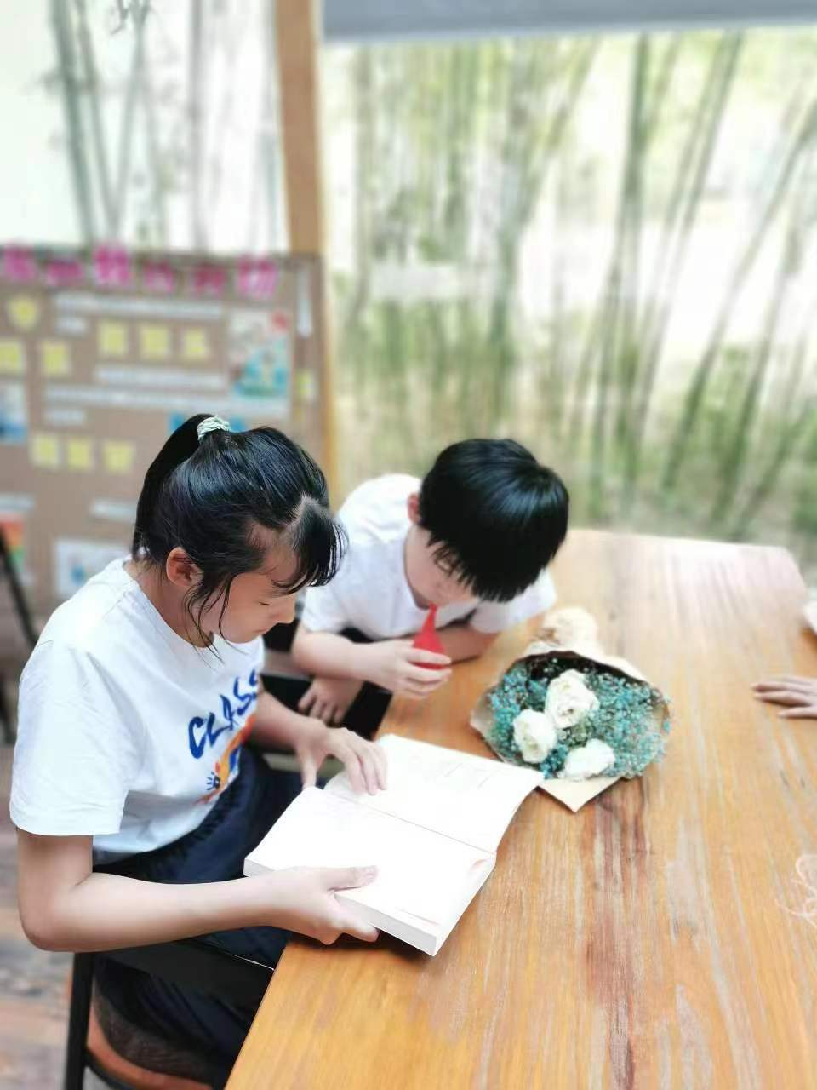

02. 小学阶段朋辈式心理辅导的可行性分析
朋辈式心理辅导是现实之需
朋辈式心理辅导便捷可行

Slide 7
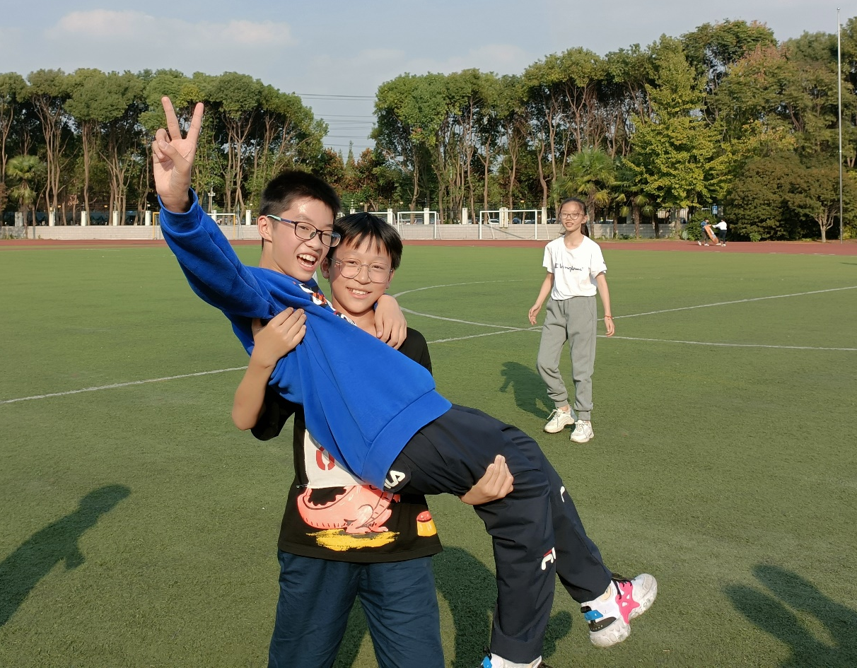
原因之一：朋辈式心理辅导是现实之需
一项关于“碰到问题先找谁商量”的调查显示：70%的小学生选择找自己的同伴商量，10%的小学生找父母商量，找老师的数量占8%，其他占12%。

Slide 8
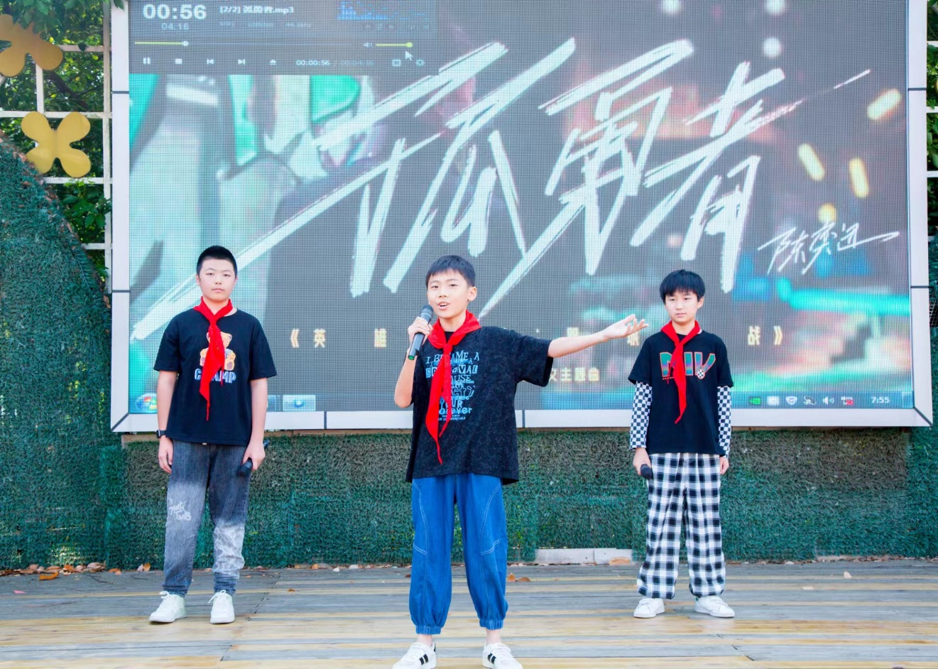
原因之二：朋辈式心理辅导便捷可行
1.不受时间、空间等因素的干扰，具有时效性；
2.减轻了当事人的心理压力；
3.便于及时调整策略，实现动态辅导帮助。

Slide 9
PART THREE
03.
小学阶段开展朋辈式心理辅导的实施途径

Slide 10
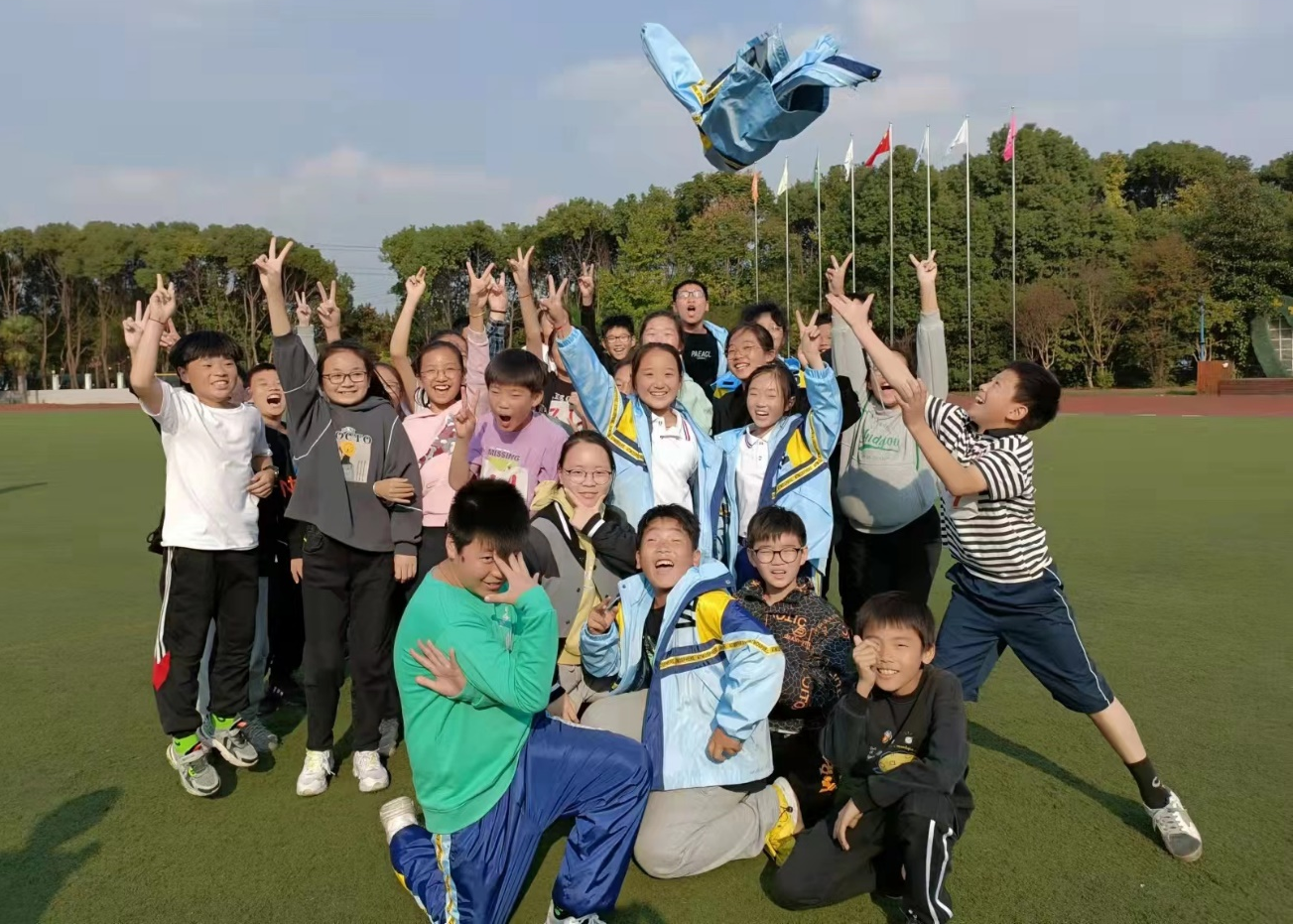
途径一：
“源”动力：选拔心理保健委员，形成“1+N”型的组织架构模式
心理保健委员
宿舍心理联络员
小队心育委员
心理社团负责人

Slide 11

途径二：
“新”攻略：进行岗前培训，实现理论知识与实操技能的双进阶
第一阶段
集中培训、基本知识
第二阶段
现场模拟、实操训练

Slide 12
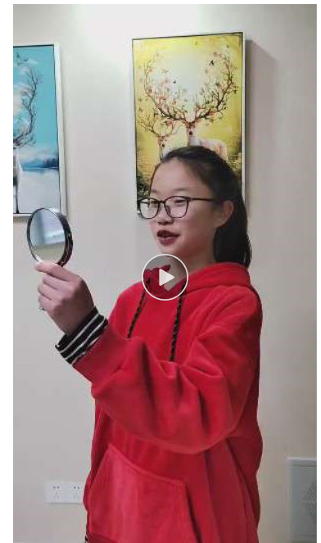
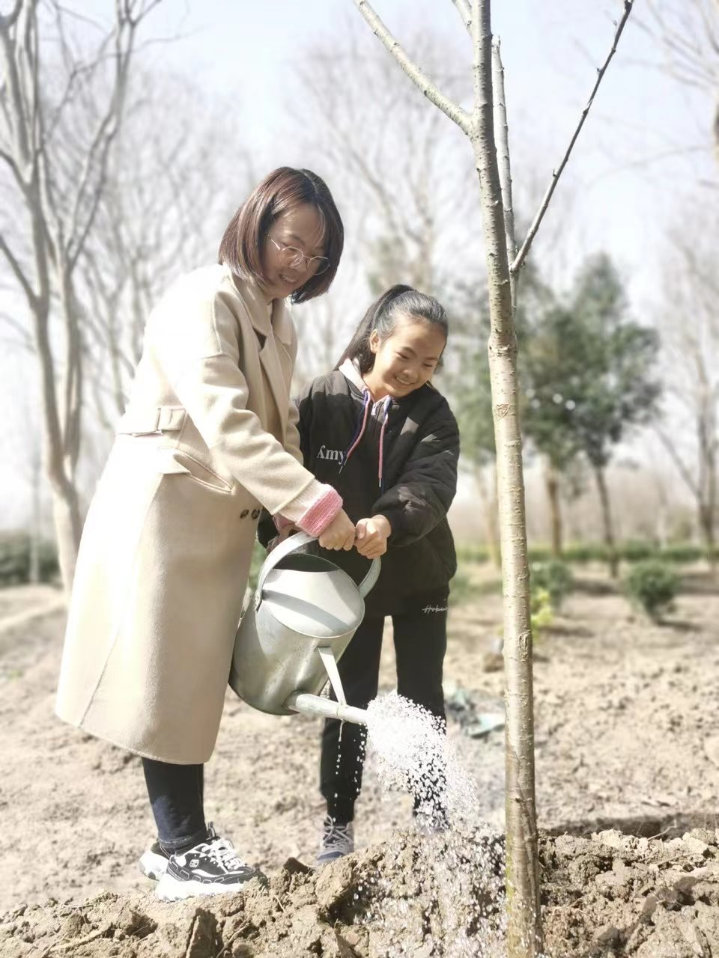
途径三：
“式”运行：健全规章制度，实现朋辈式心理辅导的常态化管理
制定心理保健委员职责
召开心理保健委员例会
持续开展心理培训活动

Slide 13
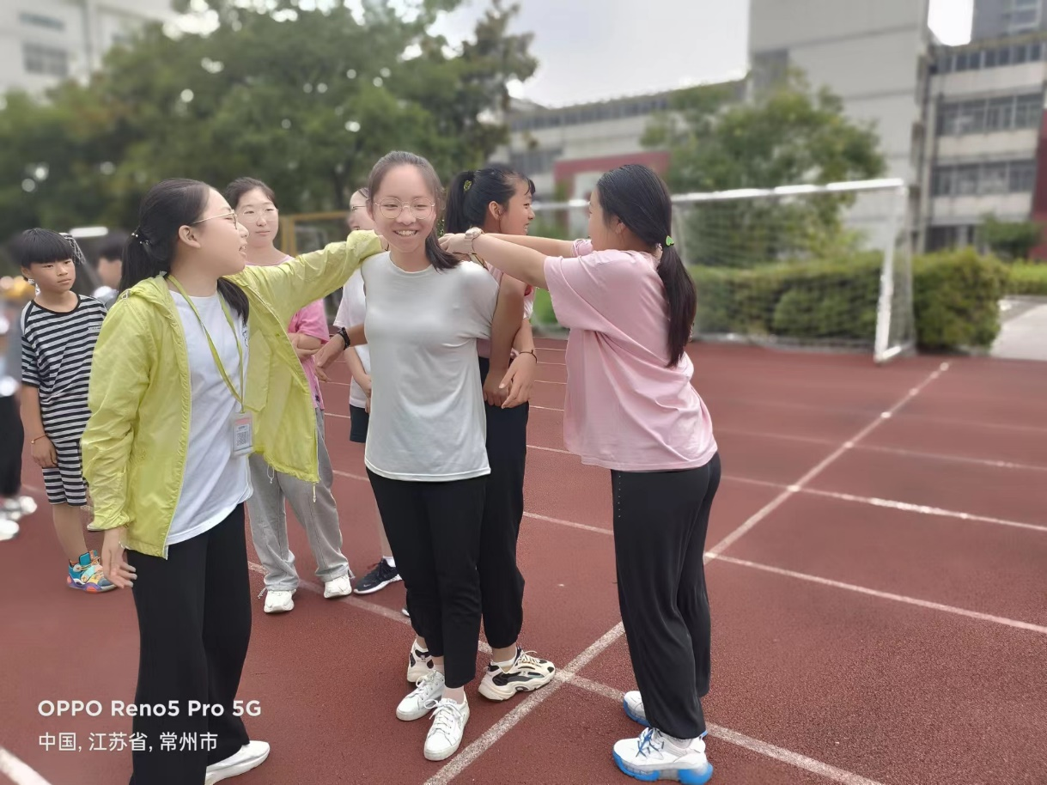
途径四：
“心”赋能：创新心辅活动，助力学生心理健康的持续发展
干了这碗“心灵鸡汤”
不一般的“青春模样”
“心理团辅”这般有趣

Slide 14
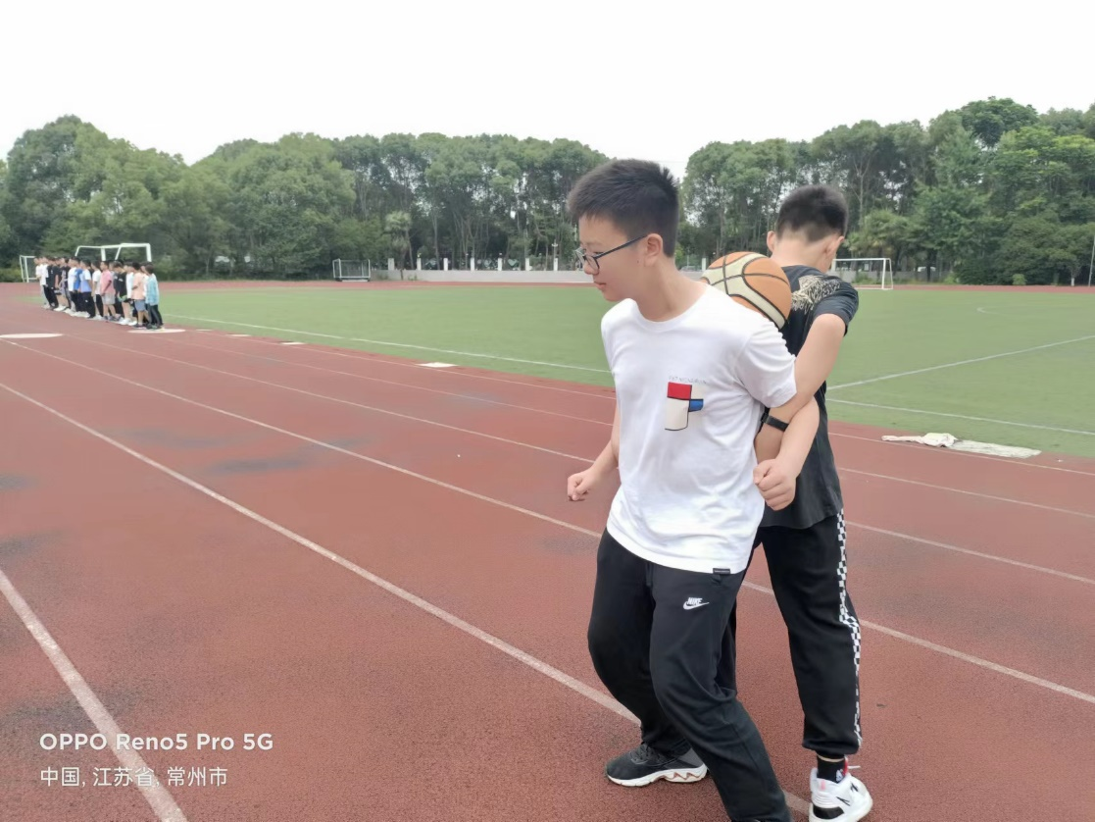
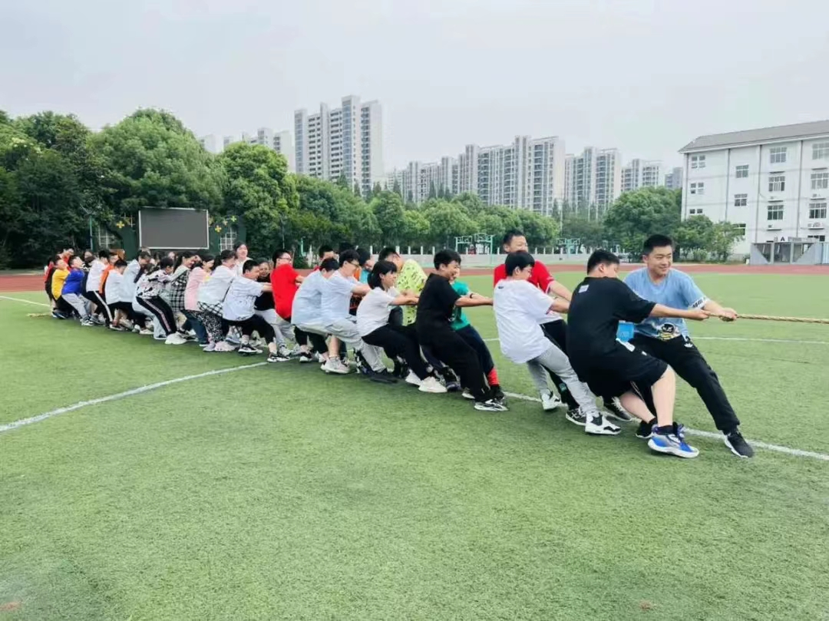
途径四：
“心”赋能：创新心辅活动，助力学生心理健康的持续发展

Slide 15
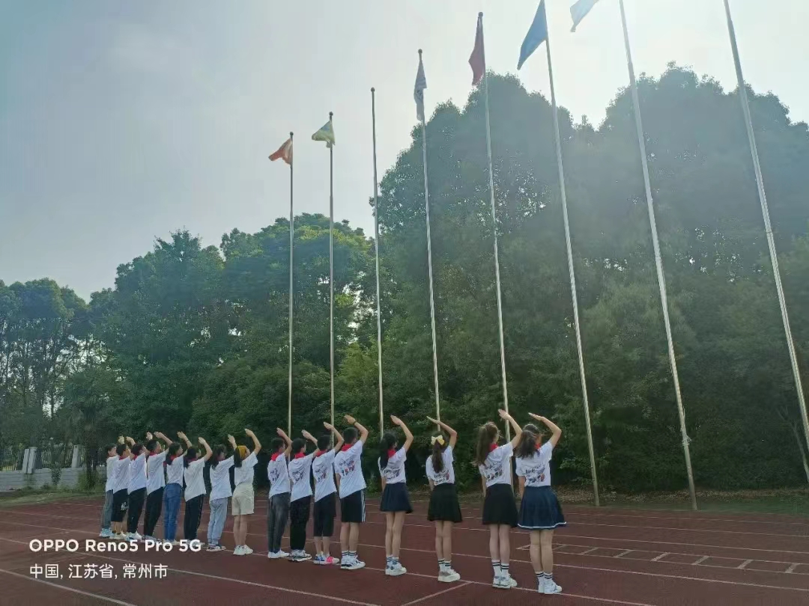
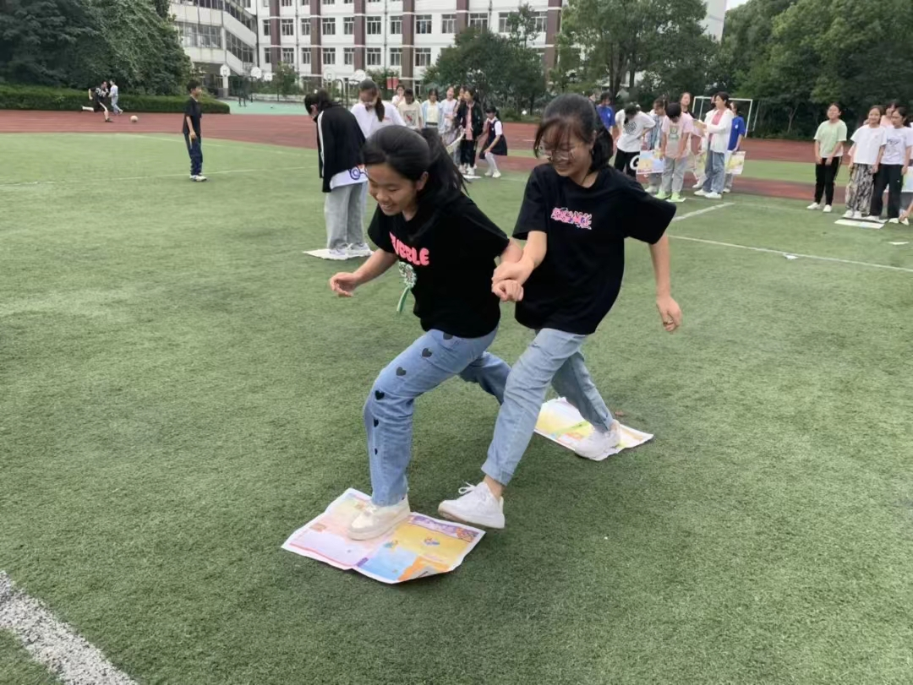
途径四：
“心”赋能：创新心辅活动，助力学生心理健康的持续发展

Slide 16
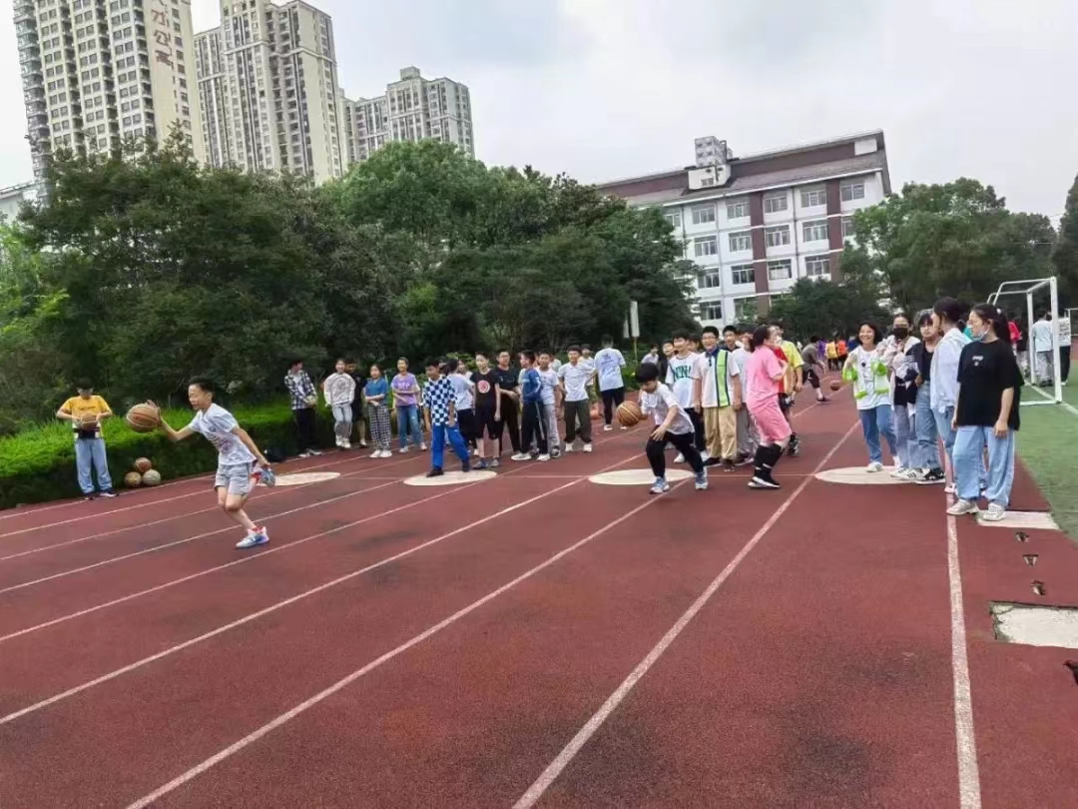
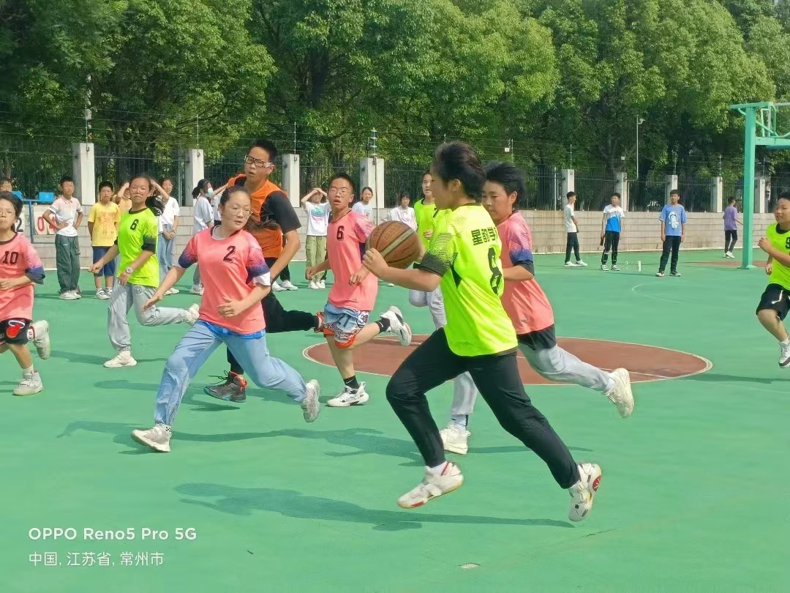
途径四：
“心”赋能：创新心辅活动，助力学生心理健康的持续发展

Slide 17
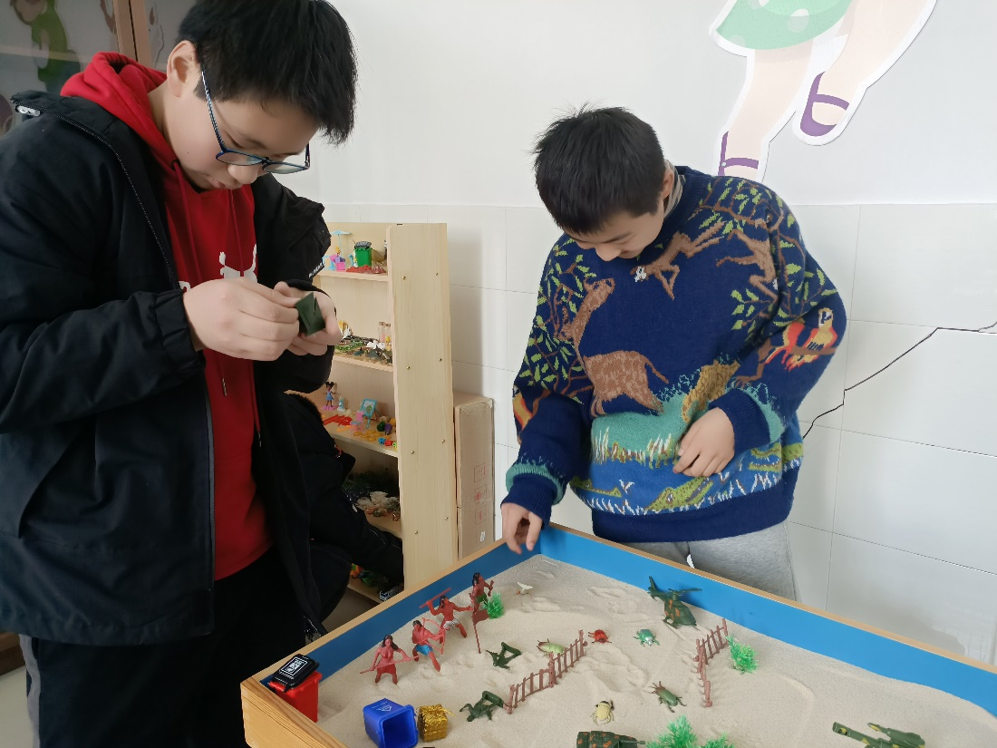
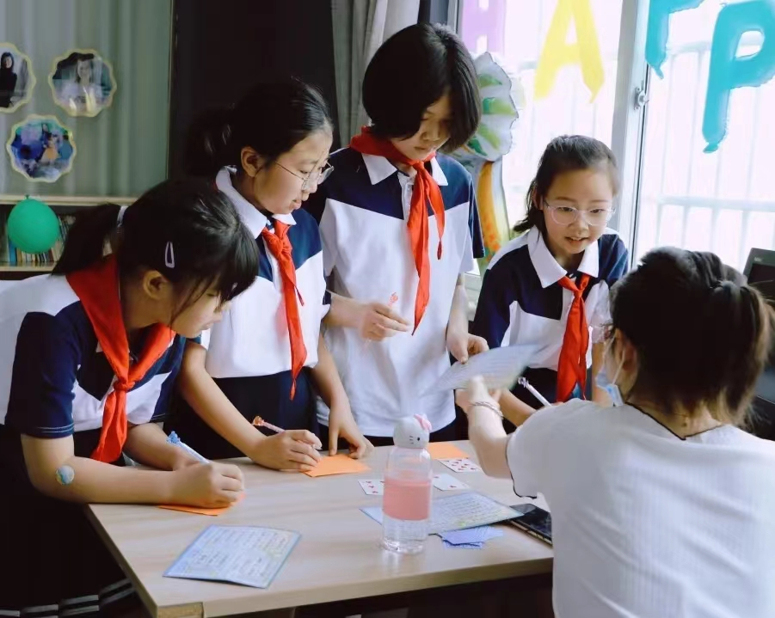
途径四：
“心”赋能：创新心辅活动，助力学生心理健康的持续发展

Slide 18
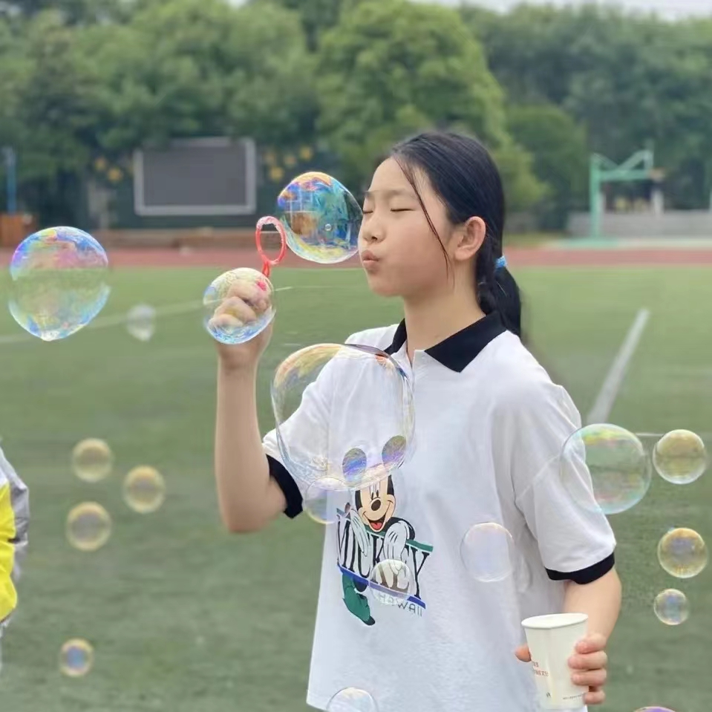

途径四：
“心”赋能：创新心辅活动，助力学生心理健康的持续发展

Slide 19
PART FOUR
04.
小学阶段开展朋辈式心理辅导的效果与意义

Slide 20
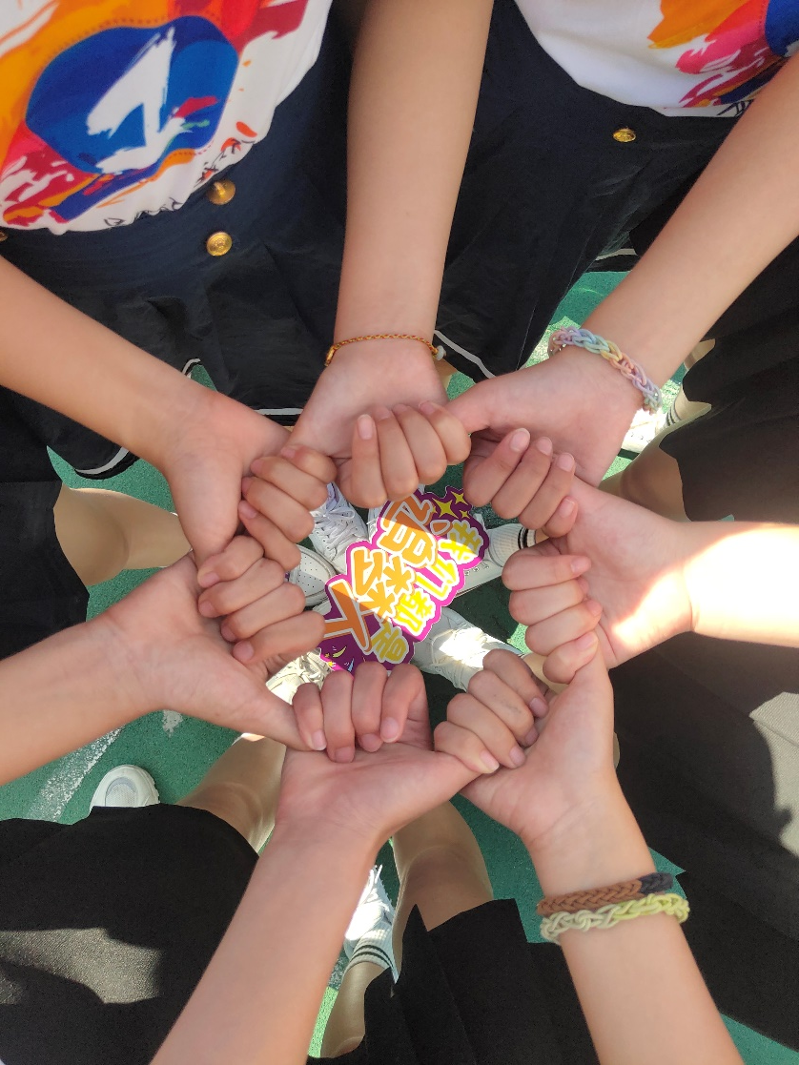
04.小学阶段开展朋辈式心理辅导的效果与意义
缓解教师压力，开创心理辅导的新形式
实现个性辅导，满足不同学生的心理需求
激发学生潜能，实现学生的自主管理

Slide 21

05.结语
实践证明，在小学阶段开展朋辈式心理辅导，能够有效解决一些心理问题，比如协调学生间人际关系、调适过重的学业压力、克服自卑或嫉妒心理等，不少学生也能掌握一些自我调适的方法，不再出现极端的行为，令人欣喜。

Slide 22
感谢您的倾听！
MENTAL HEALTH
汇报人：周洁

